Slide 1
设计、前端与后端
俞杰超

Slide 2
课程目的
了解互联网网站的结构
对常用的网页编程语言有所了解
认识一个网页从零到有的过程*
了解一个网页常用的响应方式
了解网页元素的基本原理
理解求是潮现有产品的框架结构*
能够使用浏览器的开发者工具修改网页元素*
能够应付大计基作业*
可以拿来吹牛以及做一些有趣的事情*……

Slide 3
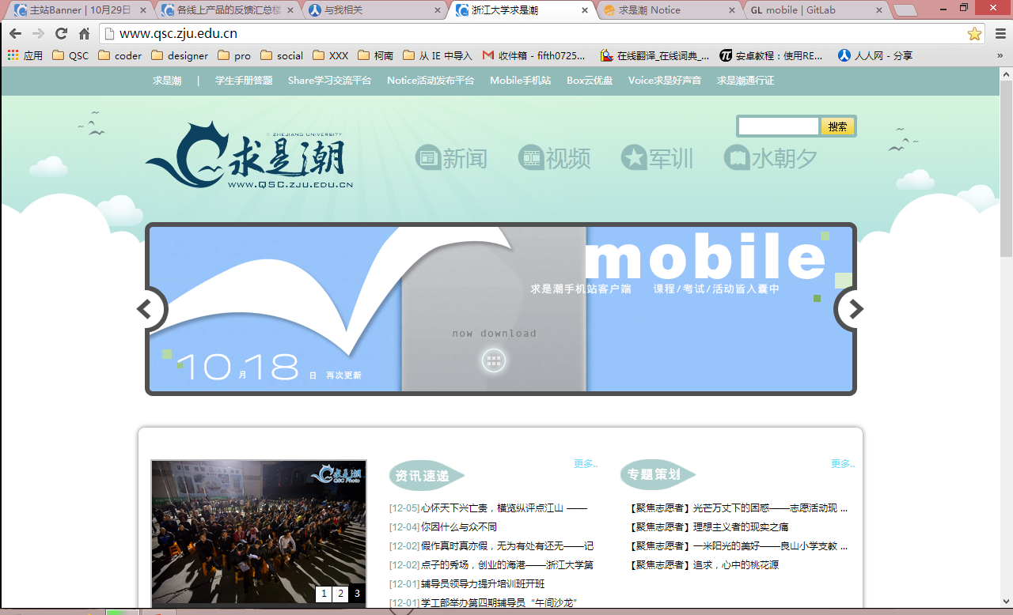
网站还是网页？
这是一个网站
这是一个网页

Slide 4
一个网站诞生的过程（技术层面）
页面设计//design
Photoshop / Illustrator / Dreamwaver
Markman
前端开发//frontend
HTML=HyperText Markup Language（超文本标记语言
CSS=Cascading Style Sheets（层叠样式表
JS=JavaScript // Java和JavaScript的区别？
后端开发//backend
PHP=Personal Home Page（PHP：Hypertext Preprocessor，超文本预处理器

Slide 5
HTML：超文本标记语言
HTML是一种标记语言，不是一种编程语言
标记语言是一套标记标签
HTML 使用标记标签来描述网页
HTML 标签是由尖括号包围的关键词，比如 <html>
HTML 标签通常是成对出现的，比如 <b> 和 </b>第一个标签是开始标签，第二个标签是结束标签
<html> 与 </html> 之间的文本描述网页
<body> 与 </body> 之间的文本是可见的页面内容
<h1> 与 </h1> 之间的文本被显示为标题
<p> 与 </p> 之间的文本被显示为段落
HTML 文档描述网页，包含 HTML 标签和纯文本
HTML 文档也被称为网页

Slide 6
HTML语法
<html>
<body>
<h1 id=“heading”>My First Heading</h1>
<p class=“para” onclick=“alert(1)”>My first paragraph.</p>
<a href=“http://www.myqsc.com”>This is a link</a>
<img src=“qsc.jpg" width="100px" height="100px" />
</body>
</html>
开始标签
属性
事件
内容
自动闭合的标签
结束标签

Slide 7
CSS：层叠样式表
不是一种编程语言
样式定义如何显示 HTML 元素，通常存储在样式表中
把样式添加到 HTML中，是为了解决内容与表现分离的问题
外部样式表可以极大提高工作效率
外部样式表通常存储在 CSS 文件中
样式表允许以多种方式规定样式信息
单个的 HTML 元素中、HTML 页的头元素中、一个外部的 CSS 文件中
可以在同一个 HTML 文档内部引用多个外部样式表
多个样式定义可层叠为一（优先级由低到高）
浏览器缺省设置
外部样式表
内部样式表（位于 <head> 标签内部）
内联样式（在 HTML 元素内部）

Slide 8
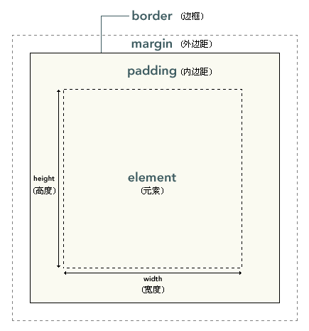
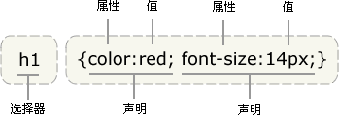
CSS语法
selector1, selector2, …, selectorN {
declaration1; declaration2; ...; declarationN;
}
selector {property: value}
框模型
内边距、外边距、边框
继承

Slide 9
JavaScript
一种直译式、动态类型、弱类型、基于原型、面向对象的脚本语言
一种轻量级的编程语言，语法类似于C语言
直译式：无需预编译，可直接插入 HTML 页面的编程代码，所有的现代浏览器都可以直接执行
DOM：文件对象模型（节点）
JavaScript可以用来做什么
嵌入动态文本于HTML页面
对浏览器事件作出响应
读写HTML元素、改变 HTML 内容、图像、样式等内容
在数据被提交到服务器之前验证数据
检测访客的浏览器信息
控制cookies，包括创建和修改等
JavaScript 很容易学习

Slide 10
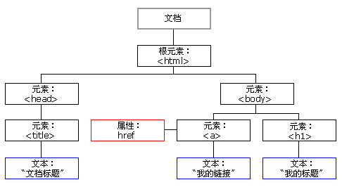
DOM
DOM树
DOM HTML
document.getElementById(id).innerHTML=new HTML
document.getElementById("p1").innerHTML="New text!";
DOM CSS
document.getElementById(id).style.property=new style
document.getElementById("p2").style.color="blue";
DOM 事件
onclick=JavaScript
<h1 onclick="this.innerHTML='谢谢!'">请点击</h1>
DOM 节点

Slide 11
前端开发
HTML-砖和水泥
CSS-墙纸和涂料
Javascript-线路和家具
Demo设计
明确需求：用户需求和自身需求
HTML框架设计
骨架和基石：最简单也最重要
CSS样式
调整：优雅的艺术和蛋疼的兼容
JavaScript动作
程序设计：完成你想做的任何事

Slide 12
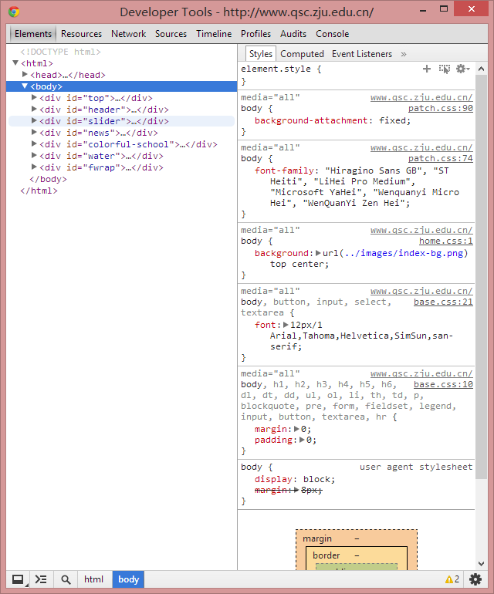
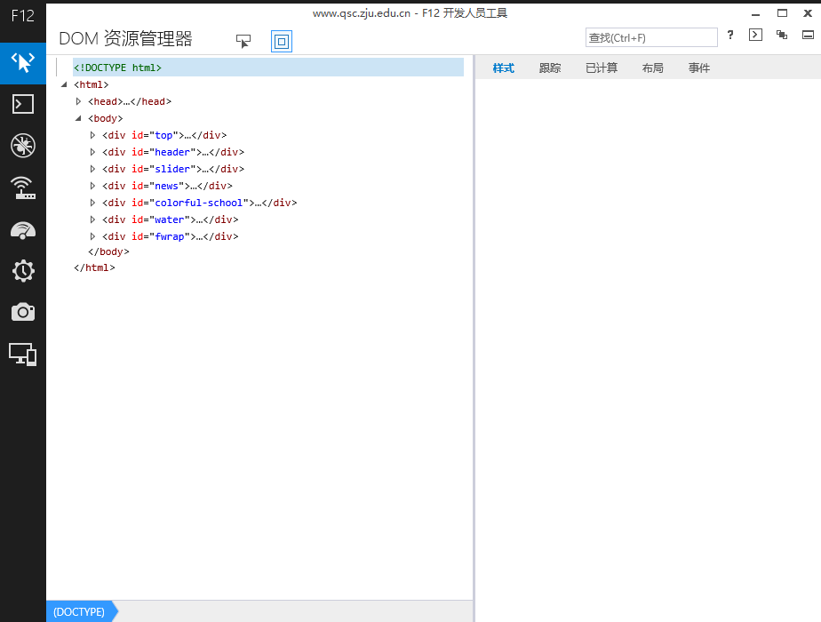
开发者工具
Chrome
菜单-工具-开发者工具
Ctrl+shift+I
右键“审查元素”
IE10/11
菜单-开发人员工具
F12
Firefox
Safari

Slide 13
Chrome开发者工具
源文件
网络监听
控制台
此处修改CSS
此处修改HTML
框模型
DOM节点树

Slide 14
开发者工具（Chrome）的正确使用方式
修改HTML内容：
如何让自己门门满绩
后台编辑别人的帖子
制造一些奇怪的截图
修改CSS样式：
修改notice的首页样式
隐藏某些内容
下载图片（52pk漫画）
……

Slide 15
参考资料
互联网开发中文入门网站：http://www.w3school.com.cn/
上面那个网站的英文原版：http://www.w3schools.com/
HTML5、CSS3和JS的学习平台：http://thecodeplayer.com/
多种编程语言的学习平台：http://www.codecademy.com/
一个js脚本的交流展示与试编辑平台：http://runjs.cn/
PHP的官方说明手册：http://docs.php.net/manual/en/

Slide 16
extra
除了你们现在手头的一些常工作之外，在网站建设方面请各个小组各自都回去认真思考下面几个问题：
Notice：思考一下关于首页交互、排序算法、帮助与说明文档
Box：考虑一下关于管理功能的形式，最好能有调查数据说明
Share：思考一下share真正核心的内容，以及除了学习资料之外其他功能的取舍和合并，为重构做准备
Mobile：准备一下一些文档的整理方式，包括校车，校历，自习室以及其他需要我们提供的数据
上次现宣时候整理的FAQ需要成问答的形式
每个小组回去思考一下并就这些问题提出一些想法

